Slide 1
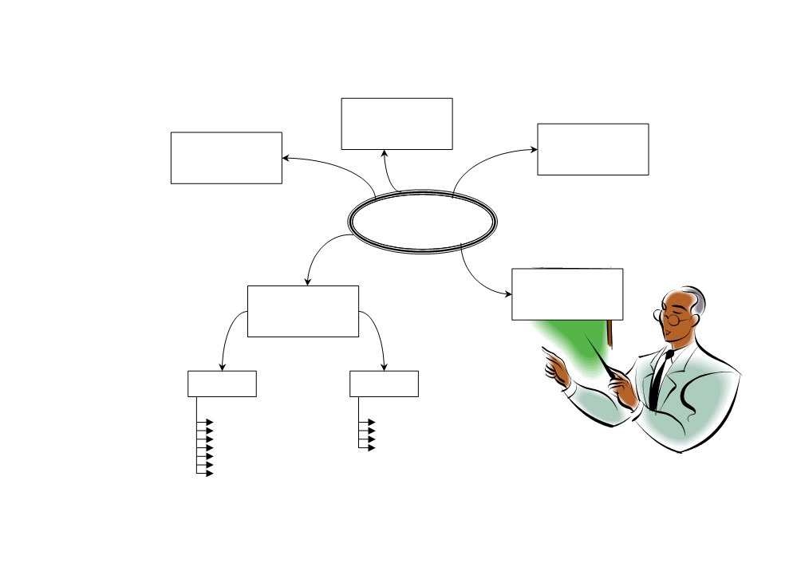
Analisis Kinerja Sistem - Pendahuluan
Konsep Dasar
Kinerja
Definisi Kinerja
Tujuan Evaluasi
PENDAHULUAN
Sistem Referensi
Indeks Kinerja
Eksternal
Internal
Turn around
Respon time
Throughput
Kapasitas
Availabilitas
reliabilitas
Utilization
Overlap
Multi programming
Paging reaction
Slide 1 dari 15

Slide 2
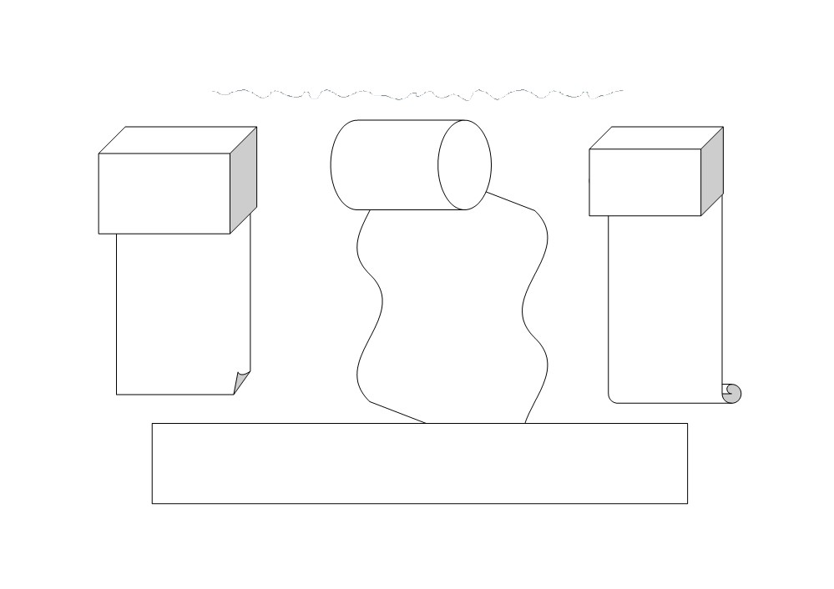
Analisis Kinerja Sistem - Pendahuluan
Defenisi Kinerja
Standar
industri
Jerman
Standar ANSI
(ANSI/ASQC
Standar IEEE
untuk kinerja
perangkat lunak
(IEEE Std 729 -
DIN55350
A3/1978)
Kinerja terdiri dari
semua karakteristik
dan aktivitas penting
Kinerja adalah
gambaran dan
Kinerja adalah
tingkatan untuk
karakteristik
produksi
yang dibutuhkan
dalam suatu
memenuhi
kombinasi
produksi, yang
meliputi perbedaan
keseluruhan atau
pelayanan yang
perangkat lunak
yang diinginkan.
kuantitatif dan
kualitatif produksi
berhubungan
dengan
atau aktivitas
keseluruhan.
pemenuhan
kebutuhan.
KINERJA :
Semua karakteristik dan aktifitas penting yang berhubungan dengan
pemenuhan kebutuhan yang akan dicapai.
Slide 2 dari 15

Slide 3

Analisis Kinerja Sistem - Pendahuluan
Konsep Dasar Kinerja
Sistem pemroses informasi :
Sekumpulan komponen perangkat keras dan perangkat lunak yang memiliki kemampuan untuk memproses
data melalui program-program yang ditulis.
Kinerja untuk suatu sistem yang memproses informasi :
Fasilitas-fasilitas yang dapat tersedia untuk dimanfaatkan yang meliputi bahasa pemrograman, utiliti untuk
desain dan pengembangan program, utiliti pemrosesan, dan fitur untuk memperbaiki kegagalan dan
sebagainya.
Kinerja (performance) terdiri dari :
Indeks-indeks yang dapat melambangkan kemudahan, kenyamanan, kestabilan, kecepatan dan lain-lain dari
suatu sistem. Setiap indeks memiliki kuantitas dan kemudian menjadi obyek evaluasi.
Syarat Evaluasi Indeks Kinerja :
• Dapat diukur (measured)
• Dapat dihitung (calculated)
• Dapat diperkirakan (estimated)
Evaluasi dalam bentuk kuantitatif (=sesuatu yang dapat dijabarkan dalam angka). Namun demikian banyak
faktor dari sistem yang dipilih adalah merupakan kualitatif yang sukar untuk dikuantisasi.
Slide 3 dari 15

Slide 4
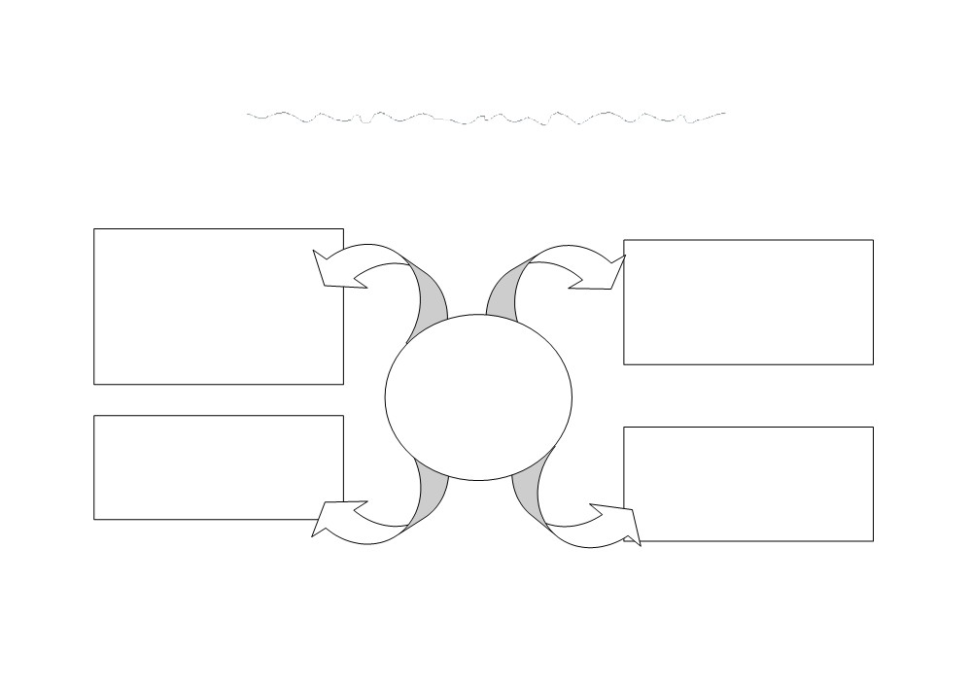
Analisis Kinerja Sistem - Pendahuluan
Tujuan Evaluasi
Evaluasi diperlukan untuk memberi gambaran apakah suatu kinerja sistem
yang ada, sudah sesuai dengan yang dibutuhkan serta sesuai dengan tujuan.
Procurement, seluruh
masalah evaluasi yang
dipilih dari sistem atau
Capacity Planning, terdiri
dari masalah yang
komponen-komponen sistem
(yang ada pada sistem atau
pun alternatifnya).
berhubungan dengan
prediksi kapasitas sistem di
masa yang akan datang.
Klasifikasi
Kategori tujuan
Aplikasi teknik
evaluasi
Improvement, meliputi
seluruh masalah kinerja
Design, Seluruh masalah
yang harus dibuat pada saat
akan menciptakan suatu
yang timbul pada saat suatu
sistem sedang bekerja.
sistem yang baru.
Slide 4 dari 15

Slide 5
Analisis Kinerja Sistem - Pendahuluan
Sistem Referensi
Tujuan :
Untuk memberi gambaran pendekatan dalam sistem yang akan
diobservasi dalam evaluasi kinerja.
Contoh Konfigurasi sistem referensi :
1. Uniprogrammed Batch-processing References System (UBRS). Pada sistem ini
model batch processing digunakan dan resources utamanya diatur oleh
pemrograman tersendiri.
2. Multiprogrammed Batch-processing References System (MBRS). Teknik ini
mewakili adanya pemrosesan dari suatu aktivitas yang overlapping (secara
bersamaan memenuhi sistem. Dalam sistem ini aktivitas CPU
(SPOOL=simultanous processing operation online), aktivitas channel dapat
overlap.
3. Multiprogrammed Interactive Reference System (MIRS). Karakteristiknya adalah
adanya interaktif terminal dimana user dapat berhubungan (converse) dengan
sistem, yang disebut dengan interactive transaction.
4. Multiprogrammed Interactive Vrtual Memory Reference System (MIVRS). User
dapat memprogram di dalam ruang alamat memori secara virtual yang berbeda
dengan sistem memori aktual.
Slide 5 dari 15

Slide 6
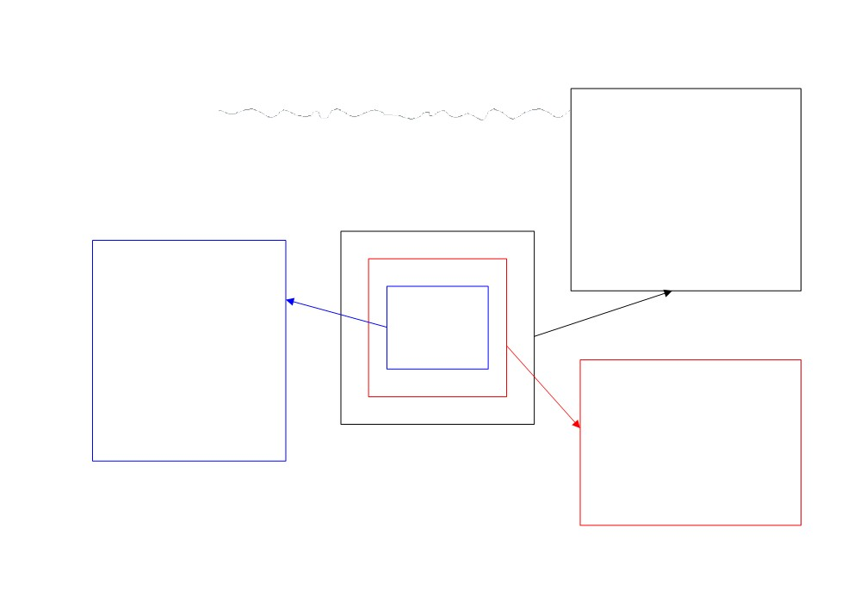
Analisis Kinerja Sistem - Pendahuluan
Indeks Kinerja
Tugas Desainer Sistem (perangkat keras
/ Perangkat lunak) :
▪  Harus selalu menjaga/memikirkan
jangkauan sistem aplikasi yang
mungkin digunakan.
▪  Memperhatikan
Level Evaluasi kinerja
penggunan/pemanfaatan sistem
komputer yang mempengaruhi kerja
beberapa variabel seperti : waktu
akses memori, kecepatan CPU,
pengorganisasian program dan basis
data, algoritma lokasi memori.
Tugas Analis dan programmer :
▪  Lebih berkonsentrasi pada
Desainer Sistem (hw/sw)
lingkup pekerjaan
pemrograman secara
operasional.
Manajer Instalasi
▪  Obyek bagi indeks internal
Analis dan
Programmer
▪  Dapat mempempengaruhi
secara langsung terhadap
bermacam-macam sumber
beban (seperti CPU, periferal,
memori dan lain-lain)
Level 3
Level 2
Level 1
Tugas Manajer Instalasi :
▪  Mengevaluasi proses agar
efisien dalam waktu dan
▪  Lebih memperhatikan keseimbangan
(balance)
efisien dalam harga.
▪  Cost effective yang digunakan
komponen sistem.
▪  Obyek bagi indeks eksternal
▪  Memilih banyak layanan yang
memuaskan untuk banyak user.
▪  Mengatur penggantian fasilitas yang
digunakan.
▪  Obyek bagi indeks internal
Slide 6 dari 15

Slide 7
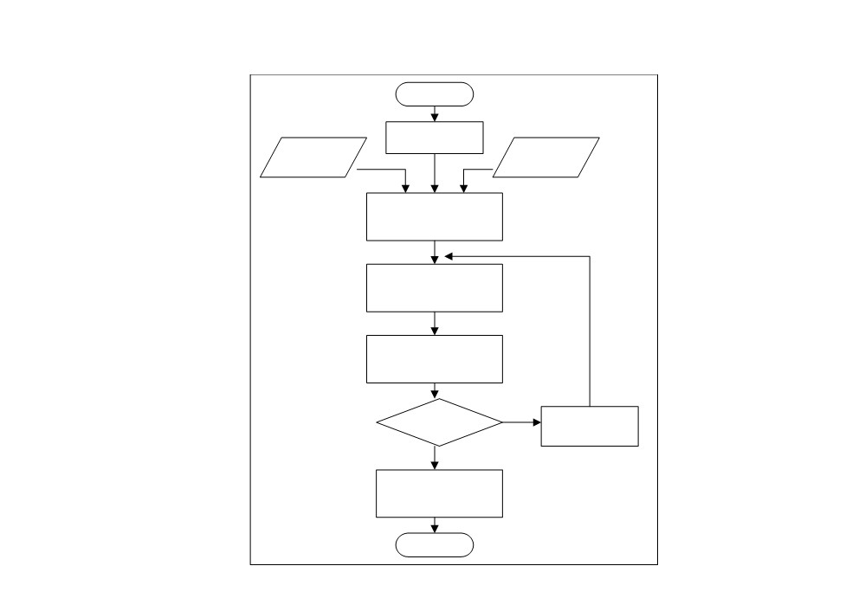
Skema dari suatu studi evaluasi kinerja
endahuluan
Mulai
Defenisi Tujuan
Data dari
(objective)
Beban
sistem
(workload)
dari sistem
Defenisi Indeks kinerja
dan variabel yang akan
dievaluasi
Membuat model atau
sistem pengukuran dan
beban kerja (workload)
Memilah data dan
interpretasi hasil
pengukuran
Tujuan
Modifikasi sistem
tidak
tercapai ?
atau model
ya
Buat Perencanaan
Verifikasi sistem secara
periodik
Selesai
Slide 7 dari 15

Slide 8

Analisis Kinerja Sistem - Pendahuluan
Nilai Variabel dalam Evaluasi kinerja sistem
1. Karakteristik sistem fisik
Variabel ini berisi :
a. informasi mengenai konfigurasi sistem perangkat keras dan perangkat
lunak (ukuran memori, jumlah channel dan kapasitas disk, lokasi file
sistem, BIOS).
b. Operasi bermacam komponen (CPU, tipe channel, waktu akses disk, dan
lain-lain).
2. Kondisi operating sistem
Terdiri dari penggambaran beban yang akan dievaluasi (seperti
workload melalui pendekatan probabilistik).
3. Indeks kinerja sistem
a. Klasifikasi indeks kinerja terbagi menjadu dua yaitu
indeks internal (mengukur kegunaan masing-masing
komponen sistem) dan indeks eksternal (mengevalusai
secara eksternal terhadap proses sistem agar efisien).
b. Indeks internal memanfaatkan orang-orang pada level 1
dan level 2.
c. Indeks eksternal memakai orang-orang pada level 3
yaitu dilihat dari sisi pengguna akhir yang terlibat langsung (user).
Slide 8 dari 15

Slide 9
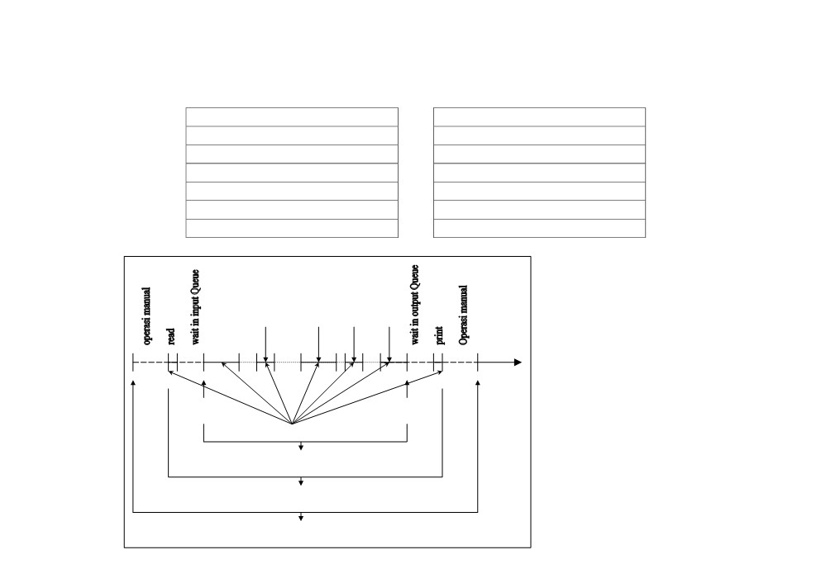
Analisis Kinerja Sistem - Pendahuluan
Tabel indeks Kinerja
Indeks eksternal
Indeks Internal
Turn around time
Response time
CPU Utilization
Overlap of activities
Throughput
Capacity
Faktor multiprogramming
Level multiprogramming
Availability
Realibility
Paging rate
Reaction time
CPU or I/O CPU I/O or I/O
CPU Wait Wait Wait Wait
CPU
t Gambaran karakteristik waktu
R P
proses suatu program dalam
sistem MBRS (Multiprogrammed
Start End
Eksekusi Eksekusi
Batch-processing References
System)
Stand alone processing time
Processing time
Turnaround time
Eksternal turnaround tima
Slide 9 dari 15

Slide 10

Turnaround time
Analisis Kinerja Sistem - Pendahuluan
Defenisi :
Eksternal Turnaround time
• Waktu interval antara
Weighted Turnaround
time (Tw)
• Interval waktu antara program yang siap
menjalankan sejumlah proses sistem (secara
program yang diajukan user
sampai dengan hasil yang
Perbandingan antara
Turnaround time (T)
dengan processing time
batch processing) sampai dengan eksekusi
berakhir.
diterimanya.
• Merupakan indeks kinerja yang sensitif untuk
mengetahui efisiensi pemrosesan.
• Meliputi waktu yang
diperlukan untuk operasi
manual, baik manual input
(Tp).
Rumus :
T
Rumus :
maupun manual output.
Tw = -----
Tp
Turnaround time = P * R
R = Waktu pembacaan program
P = Waktu pencetakan selesai
WAKTU
TURN
Mean Weighted
Turnaround time (Twm)
AROUND
Jika n pada mean turnaround time
kecil, maka defenisi pada rumus
Mean Turnaround time
Mean Turnaround Time menjadi
kurang akurat untuk menentukan
Stand-alone Turnaround
time atau processing
efisiensi proses, sehingga
digunakan defenisi ini.
1 n
Tm = ----- ∑ (Pi - Ri)
time (Tp)
n i=1
Rumus :
Waktu Turnaround ketika
hanya sistem program
yang berjalan.
1 n
n = Banyaknya program
Twm = ----- ∑ Twi
n i=1
Slide 10 dari 15

Slide 11
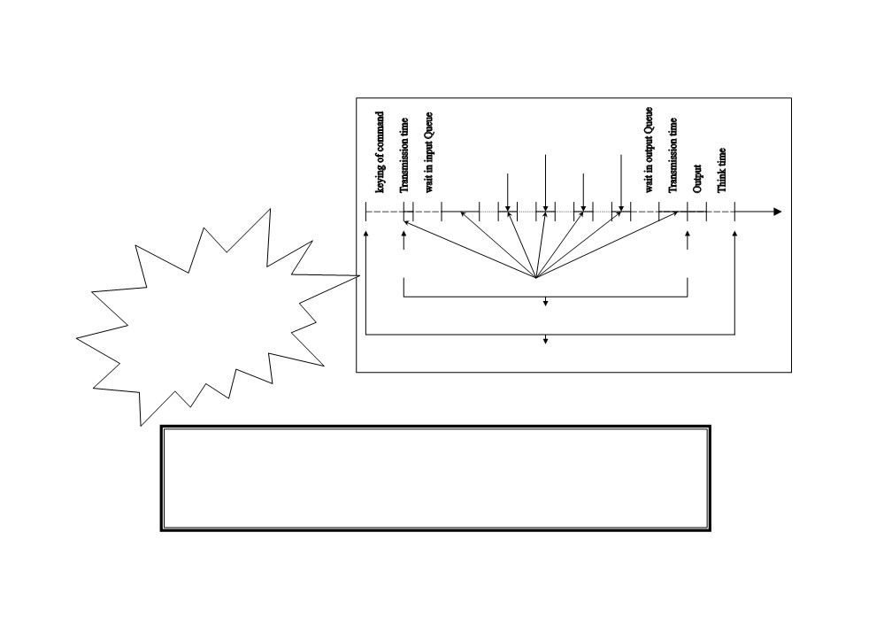
Analisis Kinerja Sistem - Pendahuluan
Komponen dari response time
(perintah diasumsikan tidak untuk
menghasilkan output selama
eksekusi)
I/O
CPU
CPU or I/O CPU or I/O
CPU Wait Wait Wait Wait
t
Send
Start
Output
Command
Stand alone response time
WAKTU
RESPON
Response time
(TANGGAP)
Interaction time
Response time (waktu tanggap)
Interval waktu antara perintah input yang siap untuk terminal sistem sampai
dengan adanya tanggapan kembali pada terminal.
Slide 11 dari 15

Slide 12

Analisis Kinerja Sistem - Pendahuluan
Througput (atau Produktivitas)
Jumlah atau banyaknya pekerjaan yang dapat
dilakukan dalam satuan waktu tertentu.
Ekspresi nilainya dengan cara :
INDEKS EKSTERNAL :
Jumlah program yang diproses per satuan waktu
Jumlah data yang diproses per satuan waktu
Jumlah transaksi yang diproses per satuan waktu
THROUGHPUT
(PRODUKTIVITAS)
Sistem throughput biasanya lebih merupakan
nilai teoritis daripada kemampuan yang tersedia
(capacity).
Rumus :
Np
Throughput mempengaruhi beberapa faktor :
• Karakteristik workload (beban kerja) yang
X = -----
ttot
akan dievaluasi
• Karakteristik perangkat keras dan perangkat
lunak sistem
X = Nilai throughput
• Kemungkinan digunkana overlapping untuk
banyak komponen
Np = Jumlah program yang dieksekusi
ttot = Total waktu yang ditempuh
• Algoritma yang digunakan
• Kecepatan perangkat keras dan perangkat
lunak sistem
Slide 12 dari 15

Slide 13
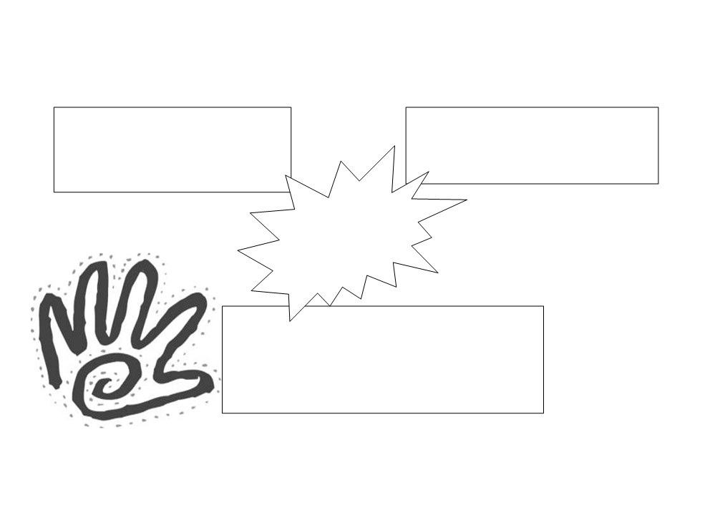
Analisis Kinerja Sistem - Pendahuluan
Capacity
Availability
Nilai maksimum teoritis sistem
throughput yang dapat dijangkau.
Prosentasi total waktu sistem yang
diselesaikan user.
INDEX
EKSTERNAL
Realiability
Konsistensi dalam mendapatkan nilai tertentu dalam
proses yang dilakukan secara berulang-ulang
Slide 13 dari 15

Slide 14

CPU Utilization
Prosentasi waktu operating system
selama CPU aktif
Overlap
INDEKS
INTERNAL
Reaction Time
Prosentasi waktu respon operating
system selama dua atau tiga sumber
yang selalu sibuk, digunakan untuk
waktu sistem untuk bereaksi
yang dihitung dari waktu
pemberian perintah eksternal.
sistem multiprogramming.
Multiprogramming
Level
Multiprogramming
Strech factor
Jumlah program yang dieksekusi
dalam waktu yang bersamaan.
indeks untuk mengevaluasi pengaruh
multiprogramming pada waktu turn
around program.
dari 15

Slide 15

Analisis Kinerja Sistem - Pendahuluan
TEKNIK EVALUASI
Teknik pengukuran
(measurement / empiris)
Teknik model
Merupakan pengukuran langsung pada
sistem yang akan dievaluasi pada sistem
yang telah ada atau telah tersedia.
(modelling)
Pengukuran dengan menggunakan model dari
sistem yang akan dievaluasi, terdiri dari 2
macam :
• Teknik Simulasi : Mengukur aspek
kinerja dinamis dengan mereproduksi
keadaannya.
• Teknik Analitik : Lebih melakukan
pendekatan pengukuran secara
matematis.
Slide 15 dari 15

